Slide 1
Intégrité II Les systèmes à clé publique
IFT3275 - IFT6271
H2016
Alain Tapp

Slide 2
L’intégrité symétrique et asymétrique
L’intégrité symétrique nécessite le partage d’une clé secrète entre l’expéditeur et le destinataire.
Seul le destinataire légitime peut vérifier le MAC d’un message.
Est-il possible de garantir l’intégrité d’un message sans qu’il soit nécessaire de partager une clé secrète et telle que tout le monde puisse la vérifier?
Un système pour l’intégrité avec cette propriété est dit à clé publique aussi appelé intégrité asymétrique ou simplement signatures numériques.

Slide 3

Signatures numériques
Les signatures numériques assurent l’intégrité à partir d’une clé publique et d’une clé privée. Un tel système est défini par :
Chaque signataire potentiel connaît une paire de clés (PK,SK) où SK est privée et PK publique.
Un algorithme S qui génère une signature pour le message M à partir de la clé privée SK. La signature est définie par SSK(M).
Un algorithme V qui vérifie une signature s pour M à partir de la clé publique PK de l’expéditeur. C’est-à-dire que
VPK(M,SSK(M))=1,
VPK(M,s)=0 si s≠SSK(M).
Ceci implique que quiconque connaissant PK peut vérifier une signature.

Slide 4
Pour des signatures sûres
Supposons que les clés de Bob sont (PK,SK) où SK est la clé privée et PK est la clé publique permettant de vérifier une signature de Bob.
Nous avons :
À partir de PK, il est difficile de trouver SK.
Plus précisément, même après avoir vu plusieurs messages signés, l’adversaire ne peut pas générer un nouveau message avec la signature de Bob (ou de qui que ce soit).

Slide 5
Les limites des signatures
Comme pour les CAM, les signatures numériques peuvent être attaquées par fouille exhaustive de clés :
Étant donné PK, trouver SK!
Une fois SK trouvée, l’adversaire peut contrefaire des signatures aussi facilement que l’utilisateur légitime.
Comme pour le chiffrement à clé publique, trouver SK à partir de PK peut être accompli beaucoup plus rapidement que par fouille exhaustive.
Les clés doivent donc être beaucoup plus longues que dans le cas symétrique.
Évidemment, pour vérifier une signature, il faut être certain de l’identité de la clé publique PK!

Slide 6
Avantages des signatures sur les CAM
Imaginez Bob transmettant un message M avec un CAM valide à Alice.
Alice peut vérifier que M émane bien de Bob en utilisant la clé secrète qu’il partage avec celui-ci.
Alice ne peut toutefois pas convaincre Charles que Bob a vraiment envoyé M.
Du point de vue de Charles, Alice peut très bien être l’auteur de M!!!!
Les signatures numériques permettent à quiconque de vérifier l’origine d’un message M...

Slide 7
Signatures RSA*
Le système de chiffrement RSA peut facilement être transformé en un système de signatures numériques.
Soient (PK,SK)=((N,e), d) les clés publique et privée pour le chiffrement RSA. Le signataire (Bob) connaît SK tandis que les vérificateurs connaissent PK :
Signature du message M :
Sd(M)= M^{d} mod N = s,
(M,s) est un message avec sa signature.
Vérification que (M,s) provient de Bob :
VPK(M,s) = oui, si (s^{e} mod N = M),
VPK(M,s) = non, sinon.

Slide 8
Sûreté des signatures RSA*
Supposons que Bob veuille faire passer le message M* pour un qui provienne de Bob dont la clé publique est PK=(N,e) :
Bob doit réussir à évaluer
(M*)^{d} mod N où d=e⁻¹ mod φ(N).
Ce qui semble équivalent à trouver SK=d (et c’est supposé difficile) car la factorisation de N est inconnue.
Mais, comme tel, RSA* n’est pas un bon système pour les signatures numériques.

Slide 9
Insécurité des signatures RSA*
Soit PK=(N,e) et SK=d les clés publique et privée pour signatures RSA*.
Voici comment contrefaire une signature sans en avoir vu une seule valide...
Bob choisit s∈Z*N et pose M*=s^{e} mod N
(M*,s) est un message avec une signature valide, car s^{e}=M* mod N.
Ceci n’est pas dévastateur, car Bob n’a pas le contrôle du message qu’il signe... mais ceci est une chose à éviter, car le sens du message produit ne devrait pas être considéré pour déterminer le succès d’une contrefaçon.

Slide 10
Une autre attaque contre les signatures RSA*
Voici une attaque qui permet à Êve de contrefaire une signature pour un message de son choix à partir de la signature de deux messages choisis :
Êve veut signer M* pour Bob dont la clé publique est (N,e).
Êve choisit W∈Z*N et demande à Bob de signer :
W et M* W⁻¹ mod N pour obtenir s1 et s2 respectivement,
s=s1*s2 mod N est une signature valide pour M*! Puisque s^{e}=(s1 s2)^{e}=s1e s2e=W M* W⁻¹ = M* W⁻¹W = M*.
Ceci n’est peut-être pas dévastateur, car il faut bien convaincre Bob de signer deux messages. Néanmoins, un tel comportement est à éviter, car il est difficile de faire des hypothèses sur ce qu’Bob acceptera de signer.

Slide 11
Le paradigme hache-et-signe
RSA* a été modifié pour éviter les problèmes que nous venons de voir. Bien des versions sont sans preuve formelle de sécurité cependant.
Une méthode générale (qui peut être montrée sûre en idéalisant certaines composantes) est appelée «hache-et-signe» :
Au lieu de signer M, une empreinte de M est signée.
PK=(N,e,H), SK=d, où H est une fonction de hachage cryptographique produisant l’empreinte.
SSK(M) = H(M)^{d} mod N.
VPK(M,s) = oui ssi H(M)=s^{e} mod N.

Slide 12
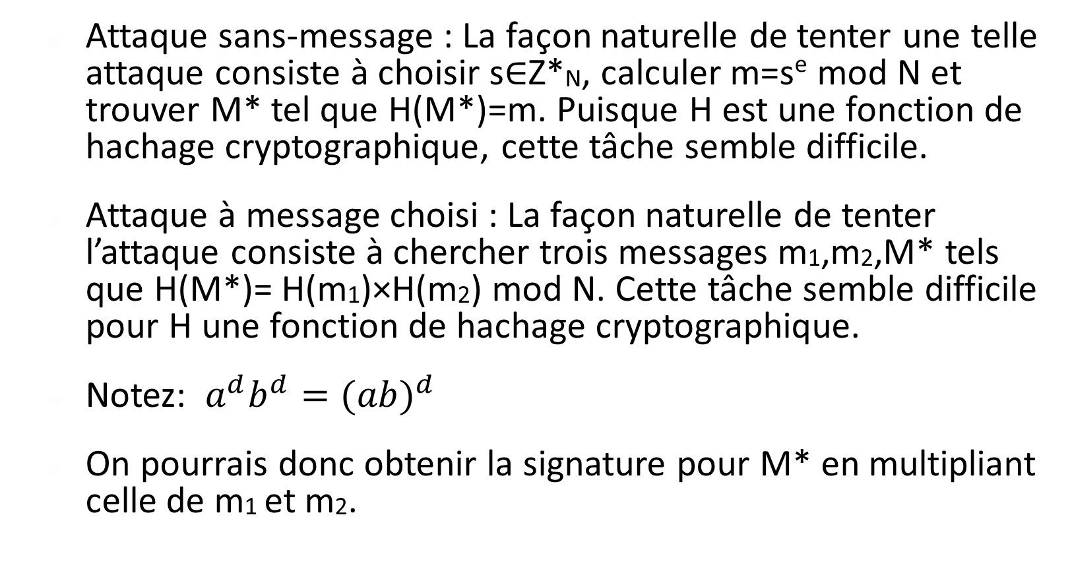
Contrefaçons contre hache-et-signe RSA

Slide 13
Avantages de hache-et-signe RSA
Hache-et-signe RSA pourrait être démontré sûr si la fonction H était une fonction idéale. Ceci donne une indication que remplacer l’idéale H par une bonne fonction de hachage cryptographique, comme SHA256, devrait résulter en un système sûr.
Un autre avantage de hache-et-signe RSA est qu’il peut être utilisé pour signer des messages de longueur arbitraire puisque les fonctions de hachage cryptographiques acceptent des chaînes de toutes les longueurs.

Slide 14
Signatures numériques dans la pratique?
Est-ce que les signatures numériques peuvent avoir la même valeur que les signatures manuscrites?
Oui, et la législation de bien des pays est prête pour ça mais quelques conditions doivent être satisfaites :
Évidentes : Clés assez longues et rangées en sécurité.
Plus subtiles : Un utilisateur doit pouvoir signaler que sa clé privée a été compromise. Le résultat est que toutes les signatures pouvant être vérifiées avec l’ancienne clé publique doivent être invalidées, même celles qui précèdent le rapport.
Mais alors, il pourrait être dans l’intérêt d’un signataire de signaler une clé privée compromise dans le but d’invalider des signatures effectuées.

Slide 15
Signatures numériques dans la pratique?
Le problème précédent peut être résolu de plusieurs façons. Une d’entre elles :
Faire intervenir un service d’horodatage («timestamp») qui contresigne les documents importants.
Puisque la signature de ce service reste valide même lorsque la clé privée du signataire est compromise, le problème serait résolu.
Une autre solution, presque toujours nécessaire, consiste à demander aux utilisateurs de signer sur papier un code de conduite pour l’utilisation de signatures numériques. (Ressemble aux règles au sujet des cartes de crédit et banques à domicile.)
L’utilisateur est responsable de sa clé privée. Il doit signaler si elle est compromise le plus vite possible.
L’utilisateur ne peut plus aussi facilement invalider une signature après une certaine durée.

Slide 16
Ce qu’une signature numérique atteste
Une signature numérique ne certifie que ce qui est signé et rien d’autre!
Y-a-t-il une différence entre un courriel où chaque champ, incluant l’adresse du destinataire, est signé et un autre où seulement le contenu l’est?
Bob transmet le message «Veux-tu m’épouser» à Alice. N’importe qui peut prétendre avoir une offre de Bob, même Êve!
De la même façon, un message chiffré signé ne garantit pas que le signataire connaît le message clair! Il est facile de copier un cryptogramme (transmis par un tiers) pour ensuite le signer!

Slide 17
L’intégrité d’une session
Dans bien des cas, l’intégrité d’une session complète doit être attestée pour conclure qu’elle est sûre...
L’intégrité des messages n’est pas une solution suffisante.
Lorsque le message M et un MAC/signature de Bob sont reçus, on ne peut que conclure qu’à un certain point Bob a transmis ce message.
Êve peut s’amuser à renvoyer le même message de Bob avec preuve d’intégrité autant de fois que voulu et à n’importe quel moment...
Attaque par redite.
(«replay attack»)

Slide 18
Protections contre redites
Il y a des façons simples de se prémunir contre les attaques par redite :
Ajout d’un numéro de séquence aux messages, calculer un CAM du message avec le numéro. Incrémenter le numéro.
Permet d’ordonner les messages.
Lourd (impraticable dans biens des cas), possible de ranger que quelques numéros des messages acceptés récemment.
Supposons que seul le dernier numéro de message confirmé n est retenu. Que faire si le prochain message n’a pas le numéro n+1?
Dans certains cas, les messages sont réordonnés et même perdus sans que quiconque n’intervienne.
N’accepter que les messages avec numéro plus grand que n protège contre les redites mais peut aussi ignorer des bons messages qui sont reçus trop tard.

Slide 19
Protections contre redites
Une autre façon de se prémunir contre les redites :
Utiliser l’horodatage avec le message avant de calculer leur CAM/signature.
Peut vérifier que le message n’est pas trop vieux avant d’accepter. Permet d’éliminer les redites dans une certaine mesure.
Nécessite une certaine synchronisation entre l’expéditeur et le destinataire et aussi que les messages soient transmis sans trop de retard.
Il n’est pas utile de ranger les horodatages reçus.

Slide 20
Protections contre redites
Voici une dernière solution :
Utiliser l’interaction...
Le destinataire transmet à l’expéditeur un nombre R jamais utilisé (séquence ou aléatoire).
L’expéditeur transmet un CAM/signature du message avec R.
Protège contre les redites, ne nécessite pas de synchronisation.
Doit s’assurer de ne pas réutiliser un R.
Quand plusieurs connexions simultanées sont actives, les R courants et leurs connexions doivent être mémorisés.

Slide 21
Confidentialité et intégrité
Dans bien des applications, la confidentialité et l’intégrité sont requises simultanément.
Nous pouvons évidemment satisfaire ces deux conditions en utilisant les techniques que nous avons vues.
Attention, il y a des pièges à éviter :
Dans le cas symétrique, nous voulons calculer le CAM et chiffrer le message+CAM.
Pour ce faire, il faut utiliser des clés différentes. Aucune garantie de sécurité si tel n’est pas le cas.
Il existe des modes de chiffrement offrant les deux propriétés à l’aide d’une seule clé (par exemple OEM).
Dans tous les cas, il est préférable de chiffrer le CAM/signature en plus du message, car le CAM/signature pourrait contenir de l’information sur le message clair.

Slide 22
Conclusion
Nous avons vu comment garantir l’intégrité dans le modèle à clé publique.
L’intégrité à clé publique peut être vue comme des signatures électroniques. Tout le monde peut vérifier une signature mais pas un CAM.
Signatures et CAM garantissent l’intégrité d’un message, mais pas le moment où le message a été transmis.
Les systèmes à clé publique sont beaucoup moins efficaces que ceux à clé secrète.
Pour que les systèmes à clé publique soient sûrs, la clé publique utilisée doit être authentique...

Slide 23

DSA
DSA signifie Digital Signature Algorithm.
Il s’agit d’un standard (1991) du gouvernement fédéral américain pour les signatures numériques proposé par le NIST.
Gratuit, car rendu disponible par le NIST.
La taille des clés L a été augmentée dès le début. Elle est passée de 1024 à 2048 pour une durée utile qui excède 2010. L=3072 pour une durée utile excédant 2030.
L’algorithme est basé sur le système de signatures d’ElGamal.

Slide 24
Les clés pour DSA
Il faut une fonction de hachage cryptographique H comme SHA256 (c.-à-d. 256 bits en sortie).
Choisir un nombre premier aléatoire q avec le même nombre de bits que la sortie de H.
Choisir un nombre premier aléatoire p de L bits de long tel que p-1 est un multiple de q. (un peu compliqué)
Choisir g d’ordre multiplicatif q modulo p. Pour ce faire g=h^{p-1/q} mod p pour 1<h<p-1. La plupart des h vont marcher.
La clé publique est PK=(H,p,q,g, y=g^{x} mod p) où x est aléatoire dans [0..q].
La clé privée est SK=x.

Slide 25
Signature DSA
Générer une valeur k aléatoire dans [1..q-1]
Calculer r=(g^{k} mod p) mod q
s=k⁻¹(H(M)+x*r) mod q.
La signature de M est (r,s).

Slide 26
Vérification
La signature (r,s) est rejetée si ce n’est pas le cas que 0<r,s<q.
Calculer w=s⁻¹ mod q.
Calculer u1 = H(M)*w mod q
Calculer u2 = r*w mod q
Calculer v=(g^{u1} y^{u2} mod p) mod q
Accepter ssi r=v.

Slide 27
Ça marche?
r=v si (g^{k} mod p) mod q = (g^{u1} y^{u2} mod p) mod q
(g^{u1} y^{u2} mod p) mod q =(g^{H(M)*w mod q} y^{r*w mod q} mod p) mod q u1,u2
= (g^{H(M)*w mod q} g^{x(r*w mod q)} mod p) mod q y=g^{x}
= (g^{w(H(M)+xr) mod q} mod p) mod q
= (g^{(H(M)+xr)/s mod q} mod p) mod q w=s⁻¹ mod q
= (g^{k(H(M)+xr)/(H(M)+xr) mod q} mod p) mod q s=k⁻¹(H(M)+x*r)
= (g^{k} mod p) mod q.

Slide 28
Problème
Vous êtes un consultant pour une compagnie qui offre un accès à une base de données D.
Des utilisateurs différents ont accès à des parties différentes de D. Il est donc important de pouvoir identifier l’utilisateur qui fait une requête pour déterminer ses droits d’accès.
D’autre part, les données de D sont confidentielles. Il est important que d’autres utilisateurs (ou non) ne puissent déterminer les données fournies à un utilisateur pour une de ses requêtes.
Nous supposons que chaque utilisateur A a une clé privée SKA tandis que la base de données stocke toutes les clés publiques des utilisateurs. La clé privée SKA permet de signer une requête.
Tous les utilisateurs connaissent la clé publique PKD de D. La clé publique PKD permet de chiffrer une requête.

Slide 29

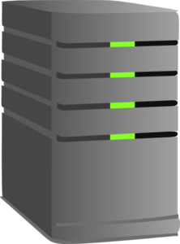

Solutions
Alice
D
Alice, requête Q
réponse R
EPKD(Q), SSKA(EPKD(Q)), Alice
EPKA(R)
EPKD(Q,SSKA(Q)), Alice
EPKA(R)
Quelle solution proposeriez-vous?

Slide 30


Solutions
Alice
D
Alice, requête Q
réponse R
EPKD(Q), SSKA(EPKD(Q)), Alice
EPKA(R)
EPKD(Q), SSKE(EPKD(Q)), Êve
EPKE(R)

Slide 31
Problème : signature à partir de systèmes à clé publique sans hachage
Voici une proposition pour construire une signature basée sur un système à clé publique sans l’utilisation de fonction de hachage :
Supposons que le destinataire Bob connaisse la clé publique PKA d’Alice.
Bob tire au hasard une clé AES K et transmet EPKA(K) à Alice. (OAEP peut être utilisé pour chiffrer la clé)
Alice déchiffre pour obtenir K et transmet le message M avec CBCMACK(M) à Bob.
Expliquez pourquoi ceci ne peut pas être utilisé comme signature numérique même si le chiffrement à clé publique et CBCMAC sont sûrs...

Slide 32
Contrefaçons
Bob peut contrefaire des signatures d’Alice.
Il est difficile de convaincre un tiers de la validité d’une signature, car il faudrait prouver que la clé K n’est connue que d’Alice (mais Bob la connaît aussi).
Pour être convaincu qu’une signature ne peut venir que d’Alice, il faut qu’elle possède quelque chose d’unique!
Ce n’est pas le cas du système que nous venons de voir!

Slide 33
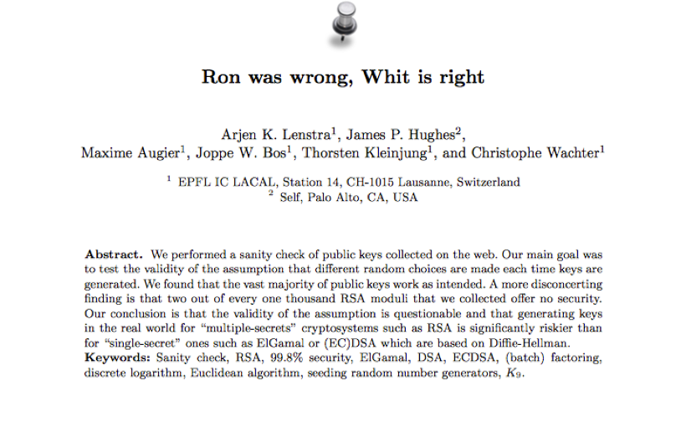

Slide 34
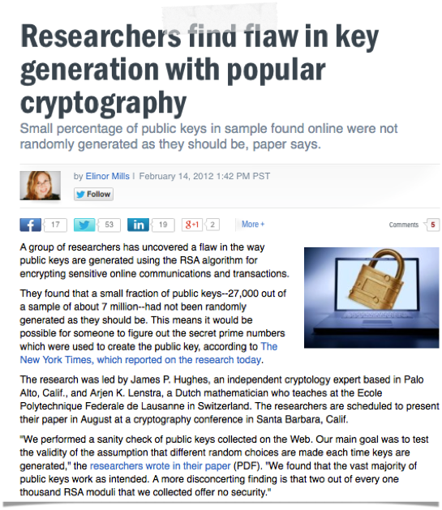

Slide 35





